Slide 1

Bài 59
BẢNG NHÂN 9
(Sách giáo khoa Toán 3 - Tập một - Trang 64)

Slide 2
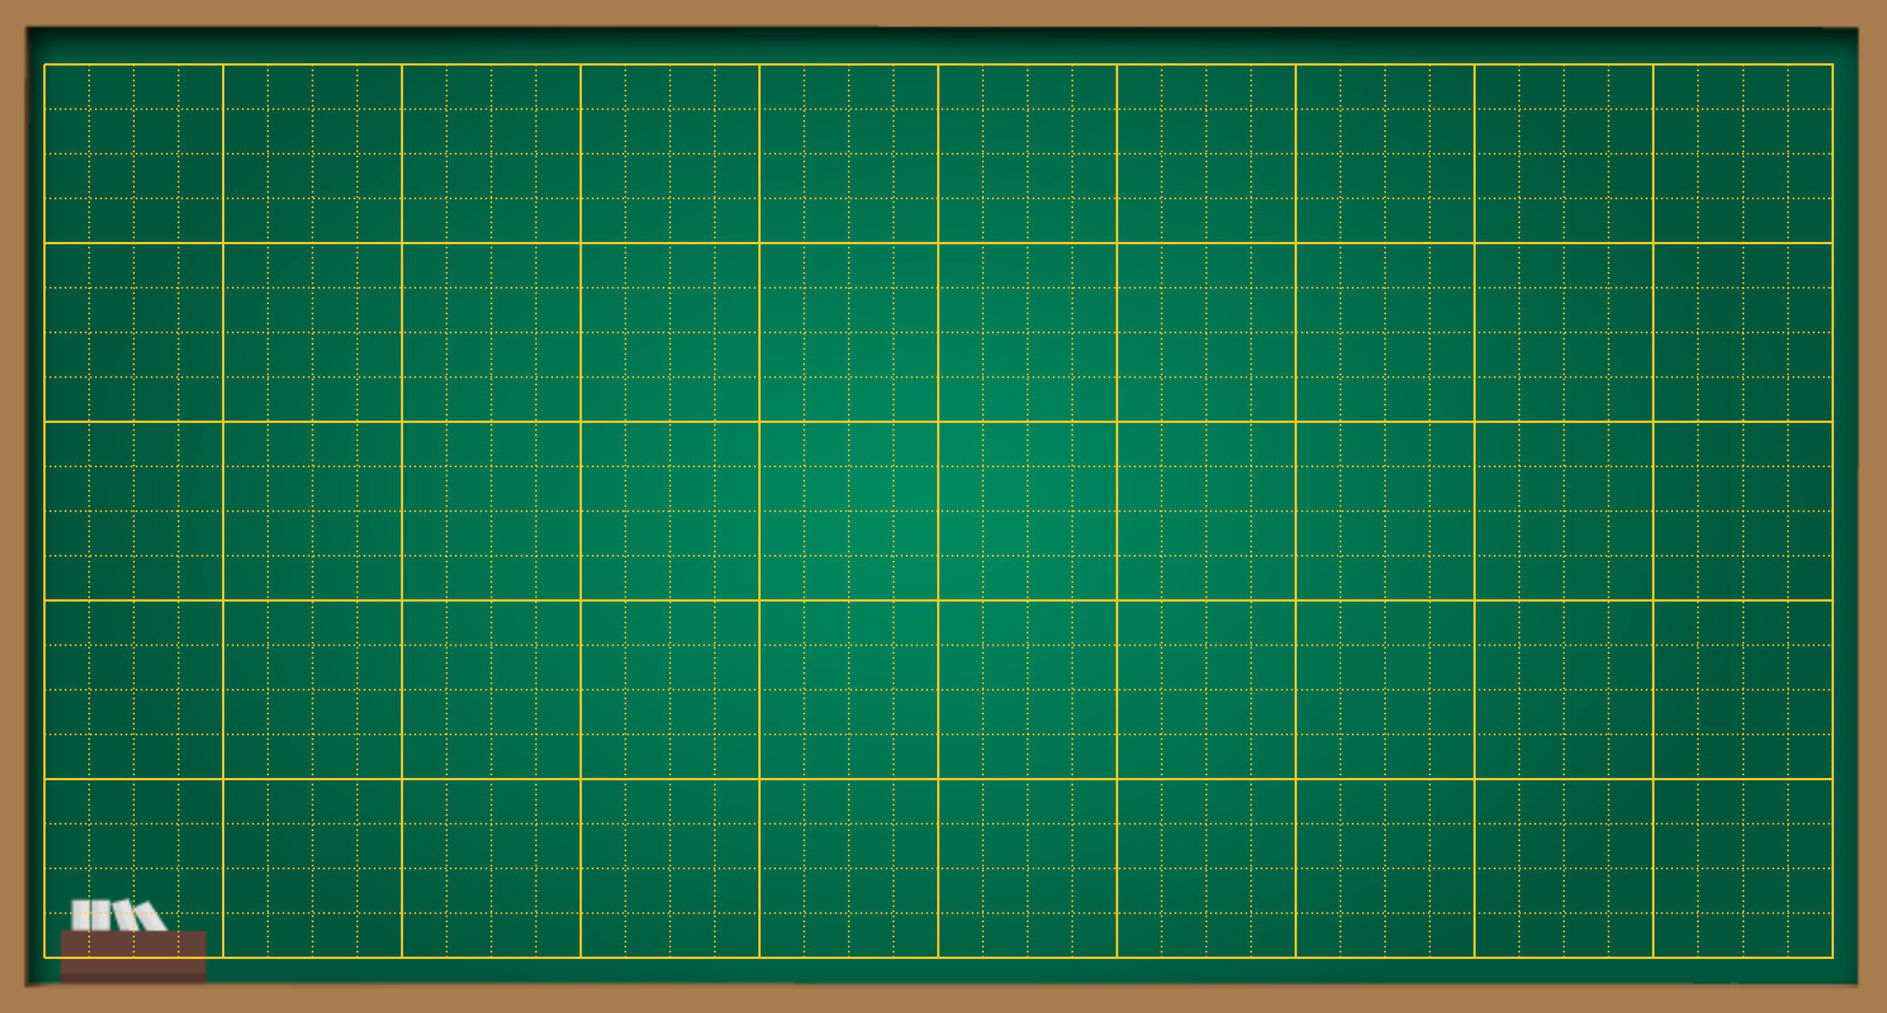
Thứ … ngày … tháng … năm ….
Bài 59
Bảng nhân 9

Slide 3




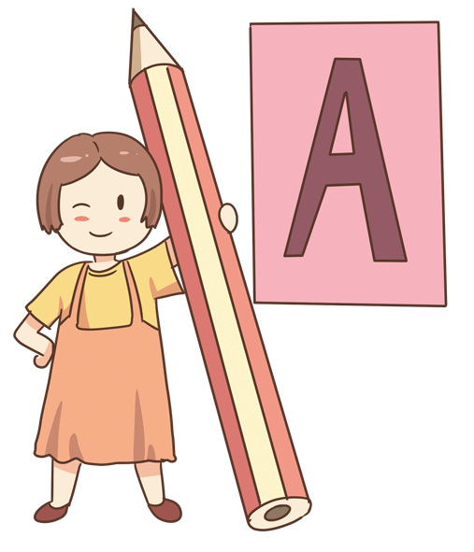

Slide 4






Slide 5


56 : ? = 7
Đáp án: 8
Trở về

Slide 6
0 x 8 = ?
Đáp án: 0
Trở về

Slide 7
72: ? = 9
Đáp án: 8
Trở về

Slide 8




Slide 9




9 x 2 =?
9
9 được lấy 1 lần, ta viết:
9 x 1 =
+ 9
9 x 1 = 9
9 x 2 =
18
9 được lấy 2 lần, ta có:
9 x 2 =
9 x 3 =
27
+
9
36
9 + 9 =
18
9 x 4 =
Thêm 9 vào kết quả của 9 x 2 ta được kết quả của 9 x 3
Vậy : 9 x 2 = 18
9 x 5 =
45
9 x 6 =
54
9 được lấy 3 lần, ta có:
9 x 7 =
63
9 x 3 =
9 + 9 + 9 =
27
9 x 8 =
72
Ta cũng có :
9 x 3 = 3 x 9
Vậy : 9 x 3 = 27
9 x 9 =
81
9 x 10 =
90

Slide 10



9 x 1 = 9
9 x 2 = 18
9 x 3 = 27
9 x 4 = 36
9 x 5 = 45
9 x 6 = 54
9 x 7 = 63
9 x 8 = 72
9 x 9 = 81
9 x 10=90
- Thừa số thứ nhất đều là 9.
- Thừa số thứ 2 là các số từ 1 đến 10
- Tích là các số thêm 9, từ 9 đến 90

Slide 11

9 x 1 =9
9 x 2 =18
9 x 3 =27
9 x 4 =36
9 x 5 =45
9 x 6 =54
9 x 7 =63
9 x 8 =72
9 x 9 =81
9 x 10=90
Học thuộc
Bảng nhân 9

Slide 12

THỰC HÀNH
LUYỆN TẬP

Slide 13


1. Tính
Trò chơi truyền điện
9 x 4 =
9 x 9 =
45
36
81
9 x 2 =
9 x 5 =
18
9 x 3 =
27
9 x 10 =
90
9 x 8 =
9 x 7 =
72
63
9 x 1 =
9
9 x 6 =
Số nào nhân với 1 cũng bằng chính số đó
54

Slide 14

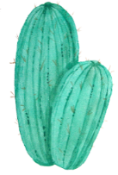


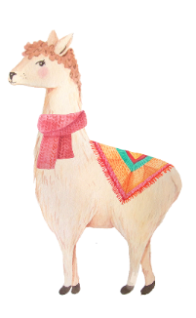
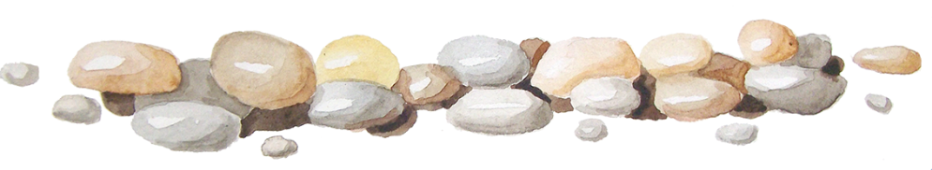
app.classkick.com/#/assignments/AXzVfzZwRqCjSG7j4LBCrQ
0 nhân với số nào cũng bằng 0
0 x 9 =
0
9 x 0 =
0
Số nào nhân với 0 cũng bằng 0

Slide 15
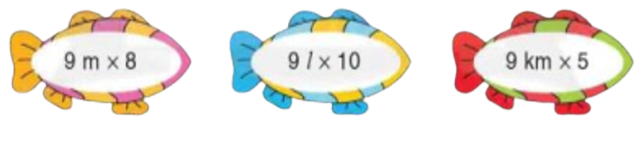
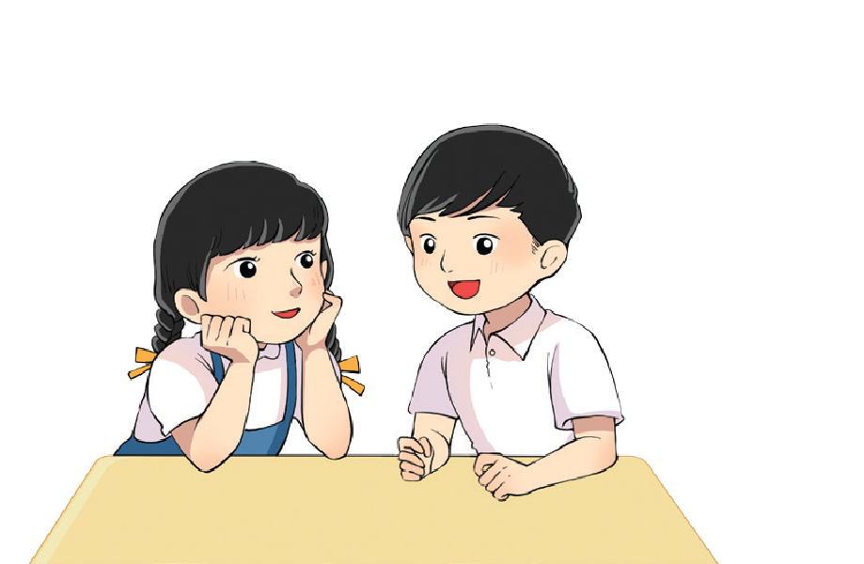

2.Tính
Thảo luận nhóm
9m x 8 =
9 x 8 =
72m
72
9km x 5 =
45km

Slide 16

10 x 8 =
80
20 x 4 =
80
1 chục x 8 = 8 chục
10 x 8 = 80
2 chục x 4 = 8 chục
20 x 4 = 80
30 x 3 =
90
40 x 2 =
80
3 chục x 3 = 9 chục
30 x 3 = 90
4 chục x 2 = 8 chục
40 x 2 = 80

Slide 17
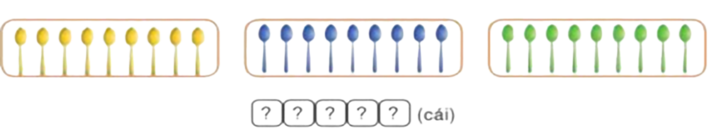
3. Quan sát tranh rồi nêu phép nhân để tìm xem có tất cả bao nhiêu cái thìa?
Bài giải:
Có tất cả số cái thìa là:
9
x
3
=
27
(cái)
Đáp số: 27 cái

Slide 18
3. Quan sát tranh rồi nêu phép nhân để tìm xem có tất cả bao nhiêu cái thìa?
9
9
9
9
9

Slide 19

VẬN DỤNG

Slide 20




Nhạc nền
BẮT ĐẦU

Slide 21
CÁCH CHƠI
Trò chơi sẽ có 4 câu hỏi trắc nghiệm.
Để trả lời các câu hỏi này, em hãy đưa ra
kí hiệu KÉO - BÚA - BAO chứa đáp án đúng
mà các em tìm được trước lớp nhé!

Slide 22





9 + 9 + 9 = ?
CÂU 1
80
Âm thanh
kiểm tra đáp án
27
70

Slide 23
9 x 9=?
CÂU 2
81
100
90

Slide 24
9 x 10=?
CÂU 3
80
40
90

Slide 25

DẶN DÒ
1.
2.

Slide 26

Chúc các em học tốt

Slide 27


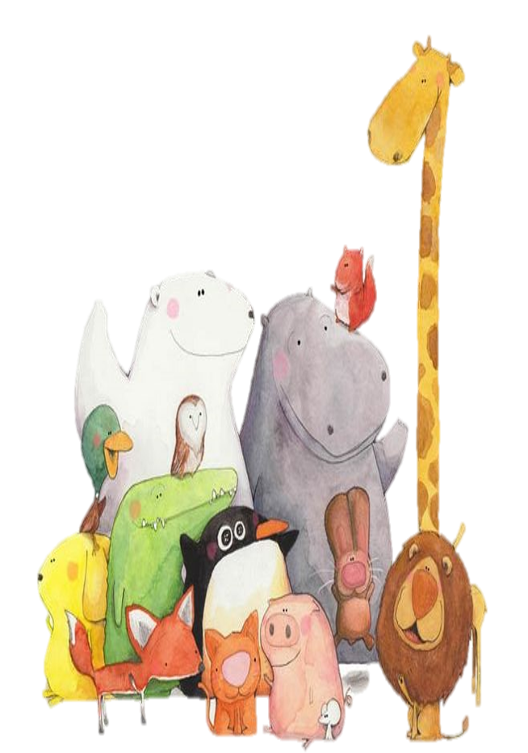
Tạm biệt các em!

